Slide 1
Willkommen am Fachbereich Chemie!
Vorstellung des Fachschaftsrates Chemie
06.04.2023, Kaiserslautern

Slide 2
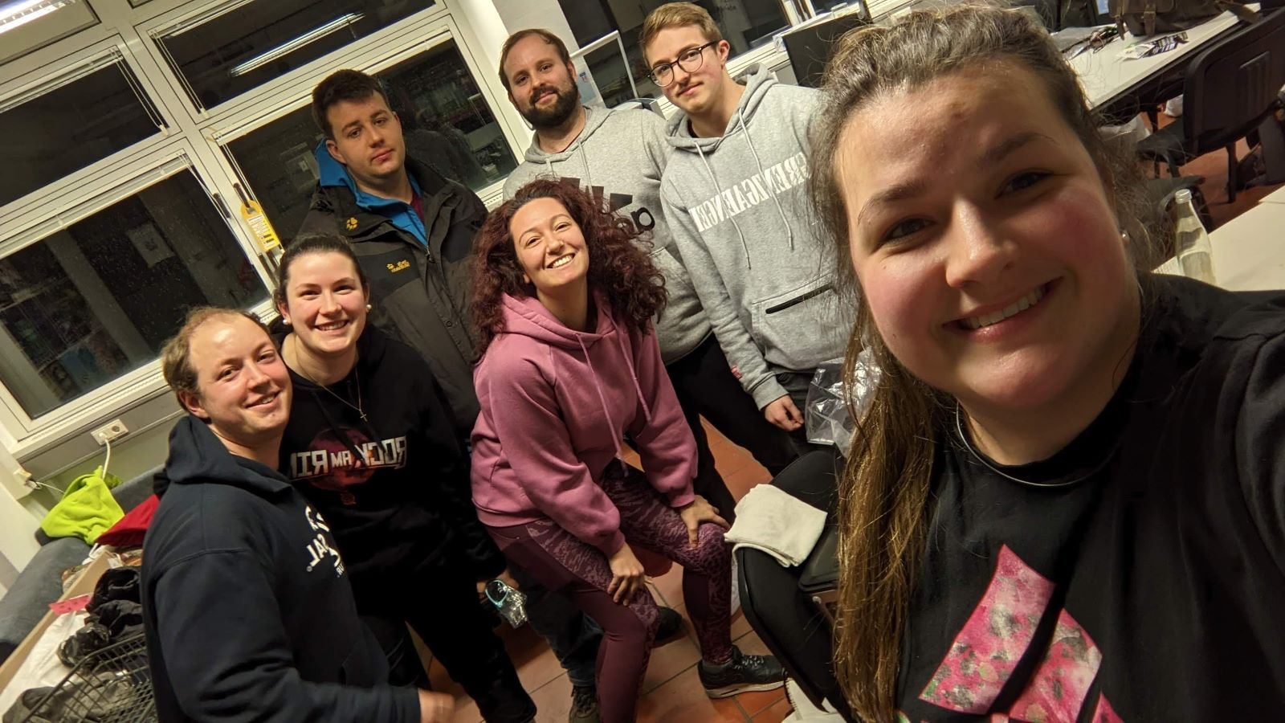
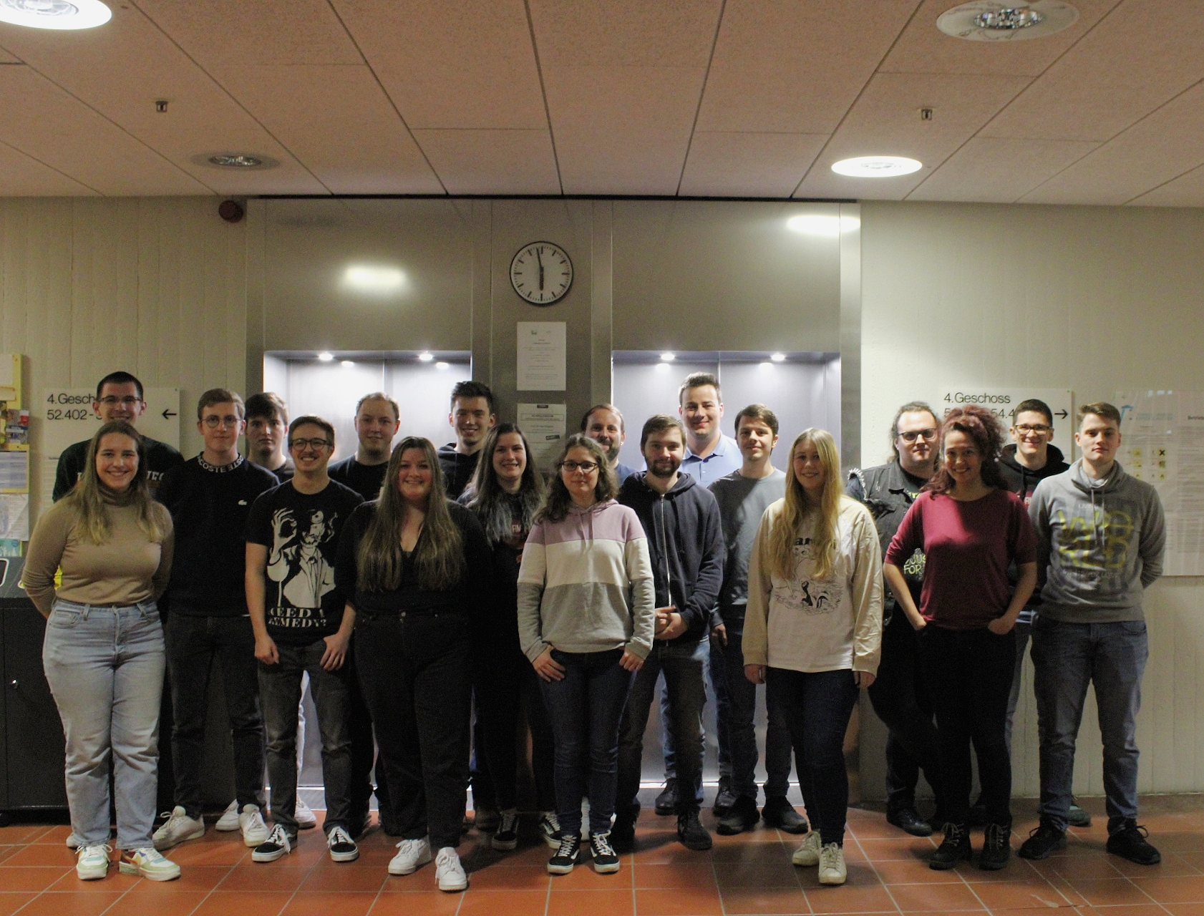
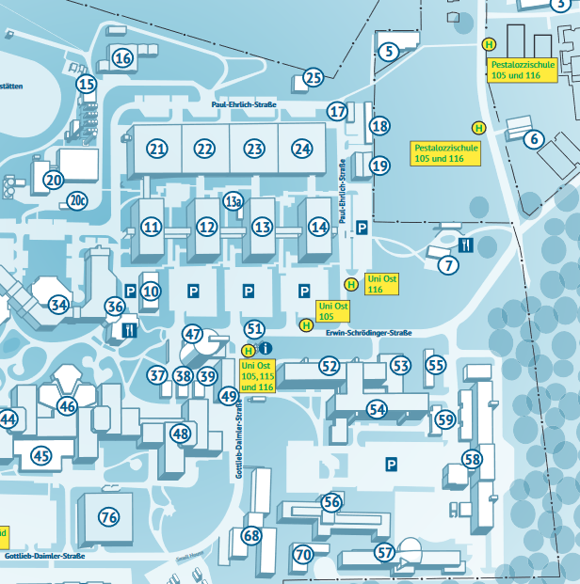
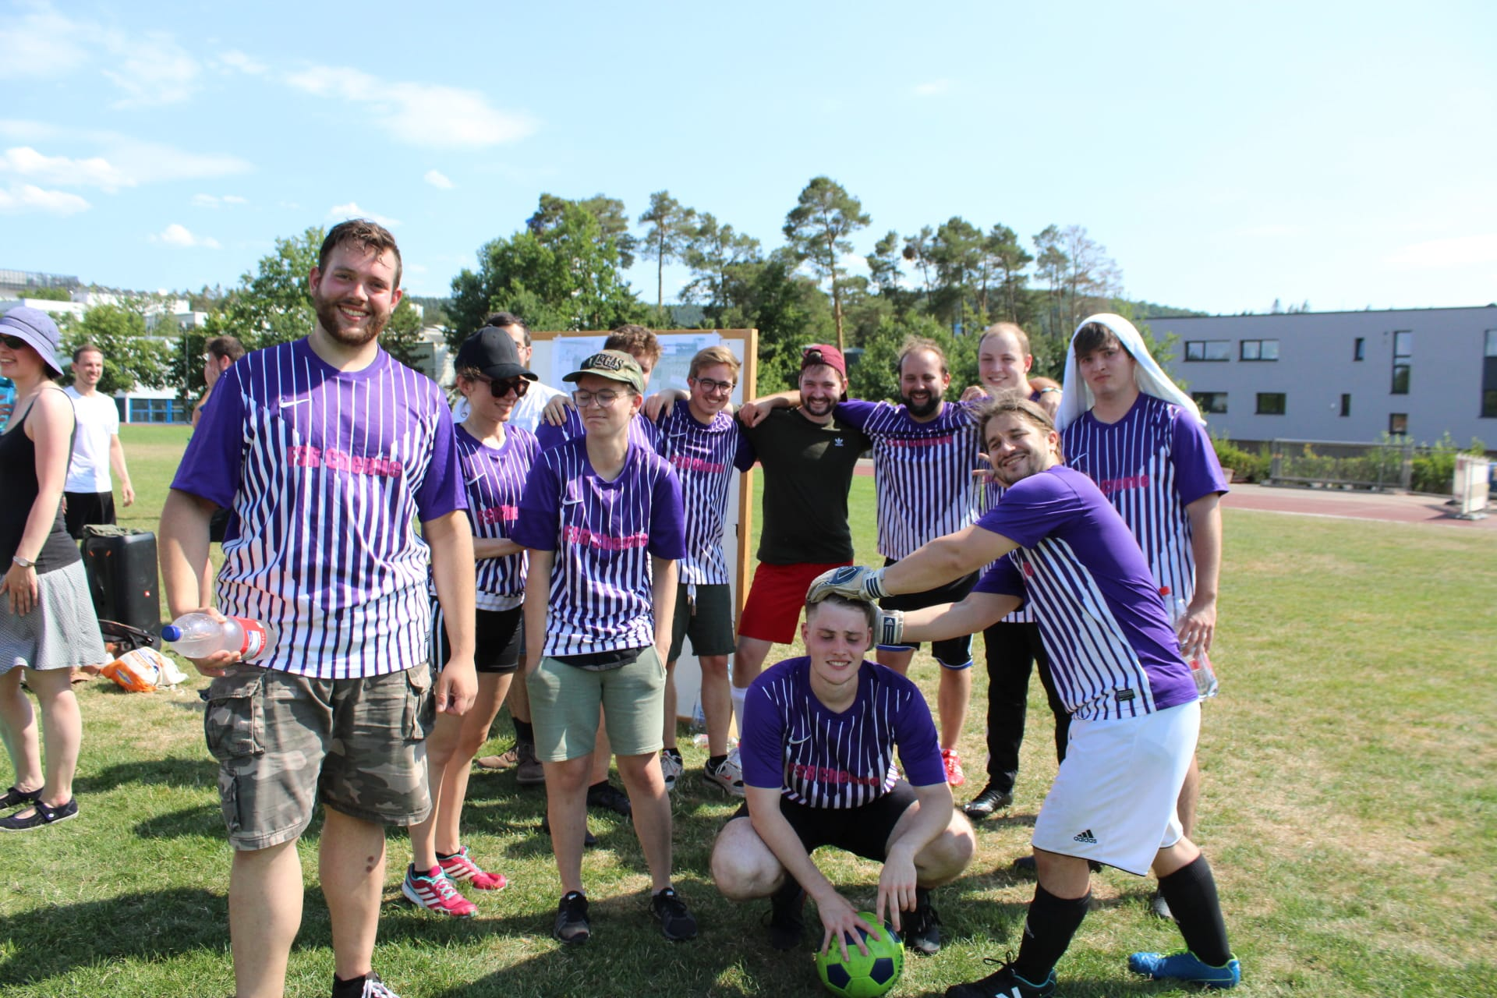
Wer sind wir? Und wo findet ihr uns?
Wir sind von der
Studierendenschaft
gewählte Vertreter
zu finden in 54-560.
06.04.2023, Kaiserslautern

Slide 4
Wie ihr uns erreicht
Einfach in unserem Raum (Gebäude 54 Raum 560) vorbeischauen und uns ansprechen.
Mail: fschemie@rptu.de.
Olat-Kurs: https://olat.vcrp.de/url/RepositoryEntry/3371500761.
Telefon: 0631 205 2563.
Infos unter: fachschaft.chemie.uni-kl.de.
Discord: Link im Olat-Kurs.

Slide 5
Was bieten wir euch?

Slide 6
Was bieten wir euch? Schutzausrüstungen
Bei uns könnt ihr eure persönliche Schutzausrüstung erwerben!
Schutzbrille 7,00 €
Schutzhandschuhe 2,50 €
Laborkittel 20,00 €
Gesamtpaket 29,00 €
Kontakt: fs_kittel@chemie.uni-kl.de
:

Slide 7
Was bieten wir euch? Weitere Dienste
Altklausurensammlung (online und im Raum)
Materialverleih (Waffeleisen, Bierpong-Tisch,…)
Bindemaschine, PC-Arbeitsplätze, Getränkeverkauf, etc.
Feten und weitere Veranstaltungen
Ansprechpartner aus verschiedenen Studiengängen und Semestern.
:

Slide 8
Wichtig für die nächste Zeit
Meldet euch bis zum 11.04.2023 für alle eure Kurse im KIS an!
Nehmt an der Sicherheitsunterweisung am 17.04.2023 teil! (Anmeldung nicht vergessen).
Meldet euch zu den Klausuren im Zeitraum 16.05. – 16.06.2023 an!
Findet euch zusammen und bildet eine/mehrere Lerngruppen.
Nehmt an den Veranstaltungen teil.
Lest eure Prüfungsordnung!

Slide 9
Wichtiges zum Studium und was ihr beachten solltet
Prüfungsordnung und Modulhandbuch lesen – online zu finden.
Prüfungen sind i. d. R. bei 40 % der erreichbaren Punkte bestanden.
Prüfungen dürfen dreimal abgelegt werden, laborpraktische Arbeiten zweimal.
Anschließend eine mündliche Ergänzungsprüfung möglich.
Exmatrikulation kann Folgen haben – Prüfungsanspruch verloren.
Wenige Module zählen als Teilnahmevoraussetzung für die Praktika:
Physikalische Chemie 1, Organische Chemie 2, Physikalische Chemie 2.
Lehramt: Anorganisch-chemisches Praktikum als Voraussetzung für die Fachdidaktik.
:

Slide 10
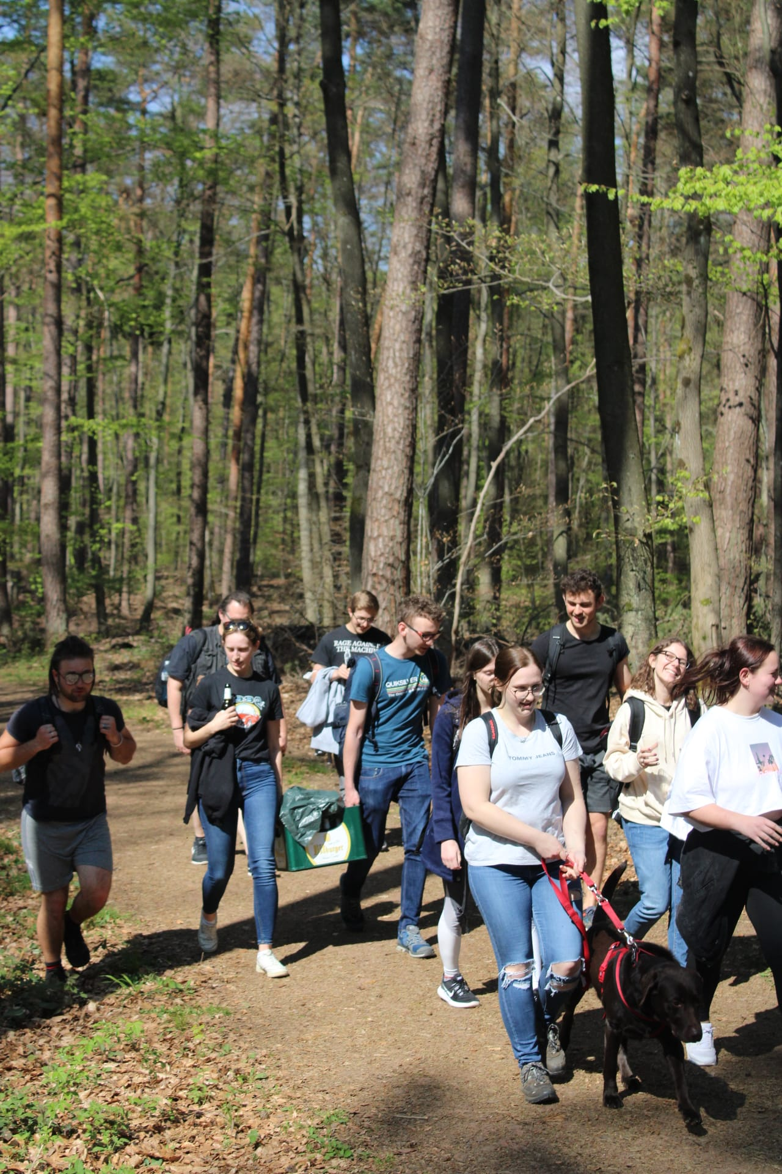
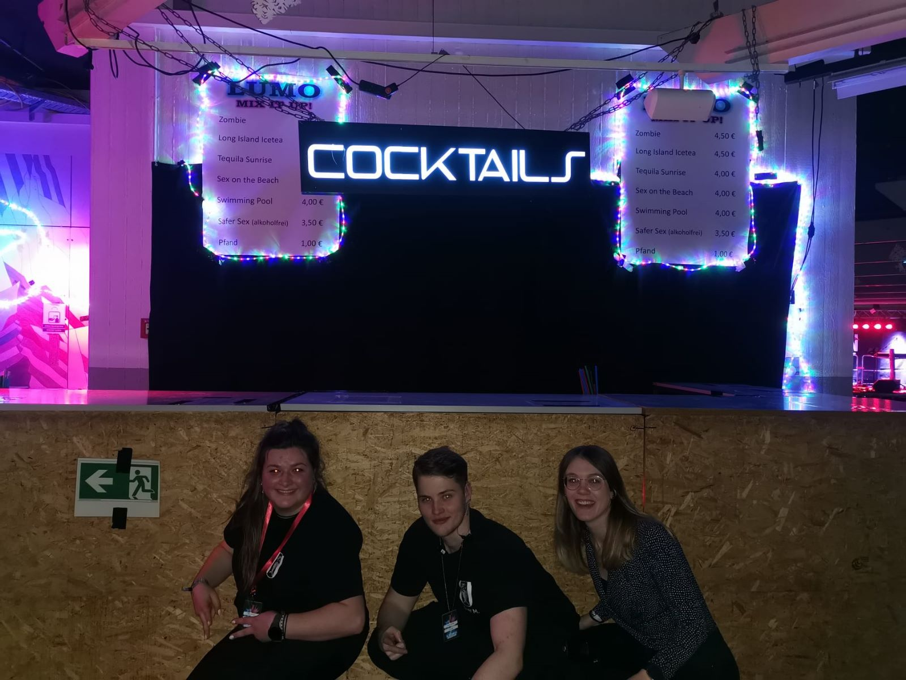
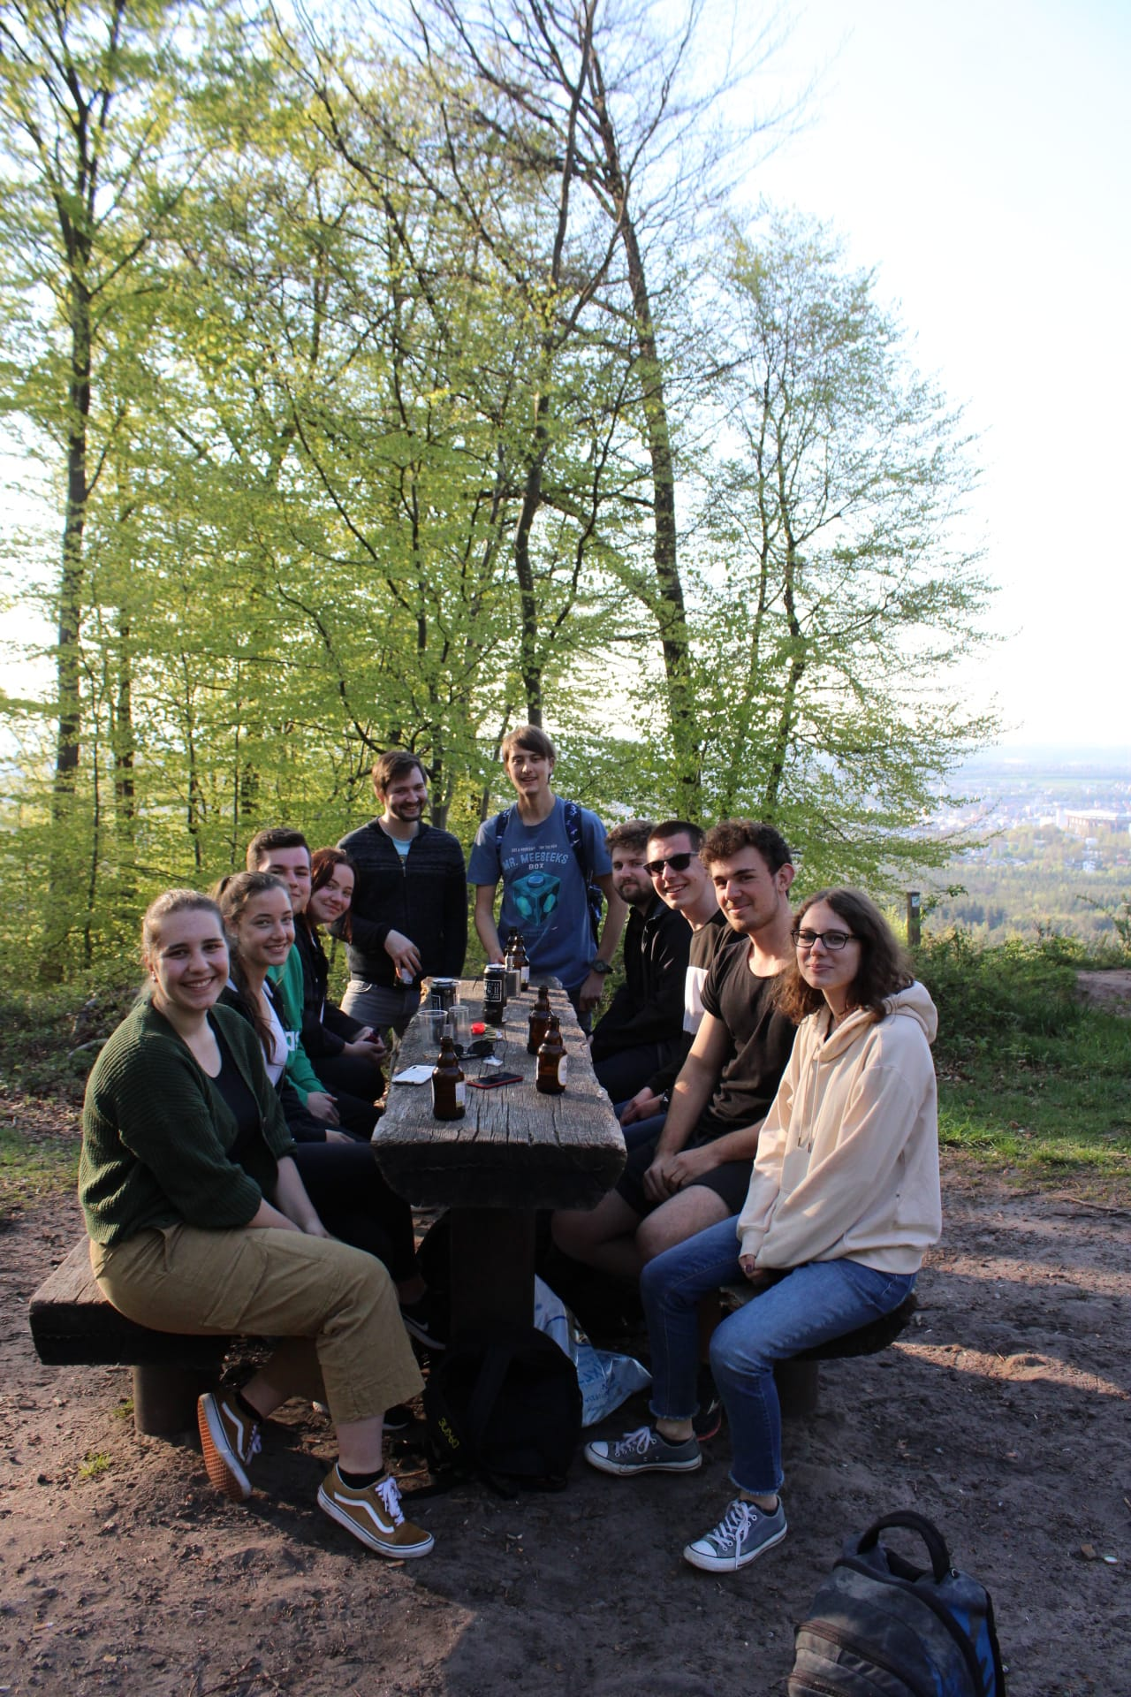
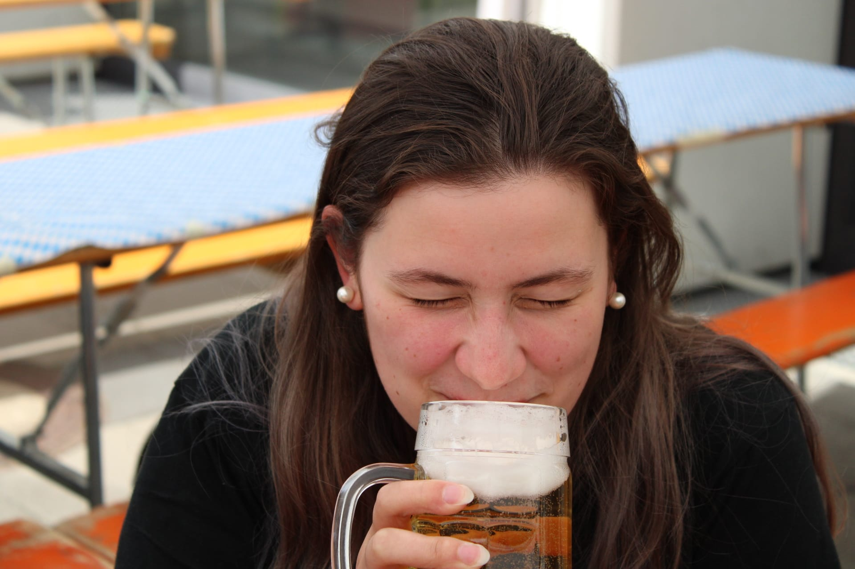
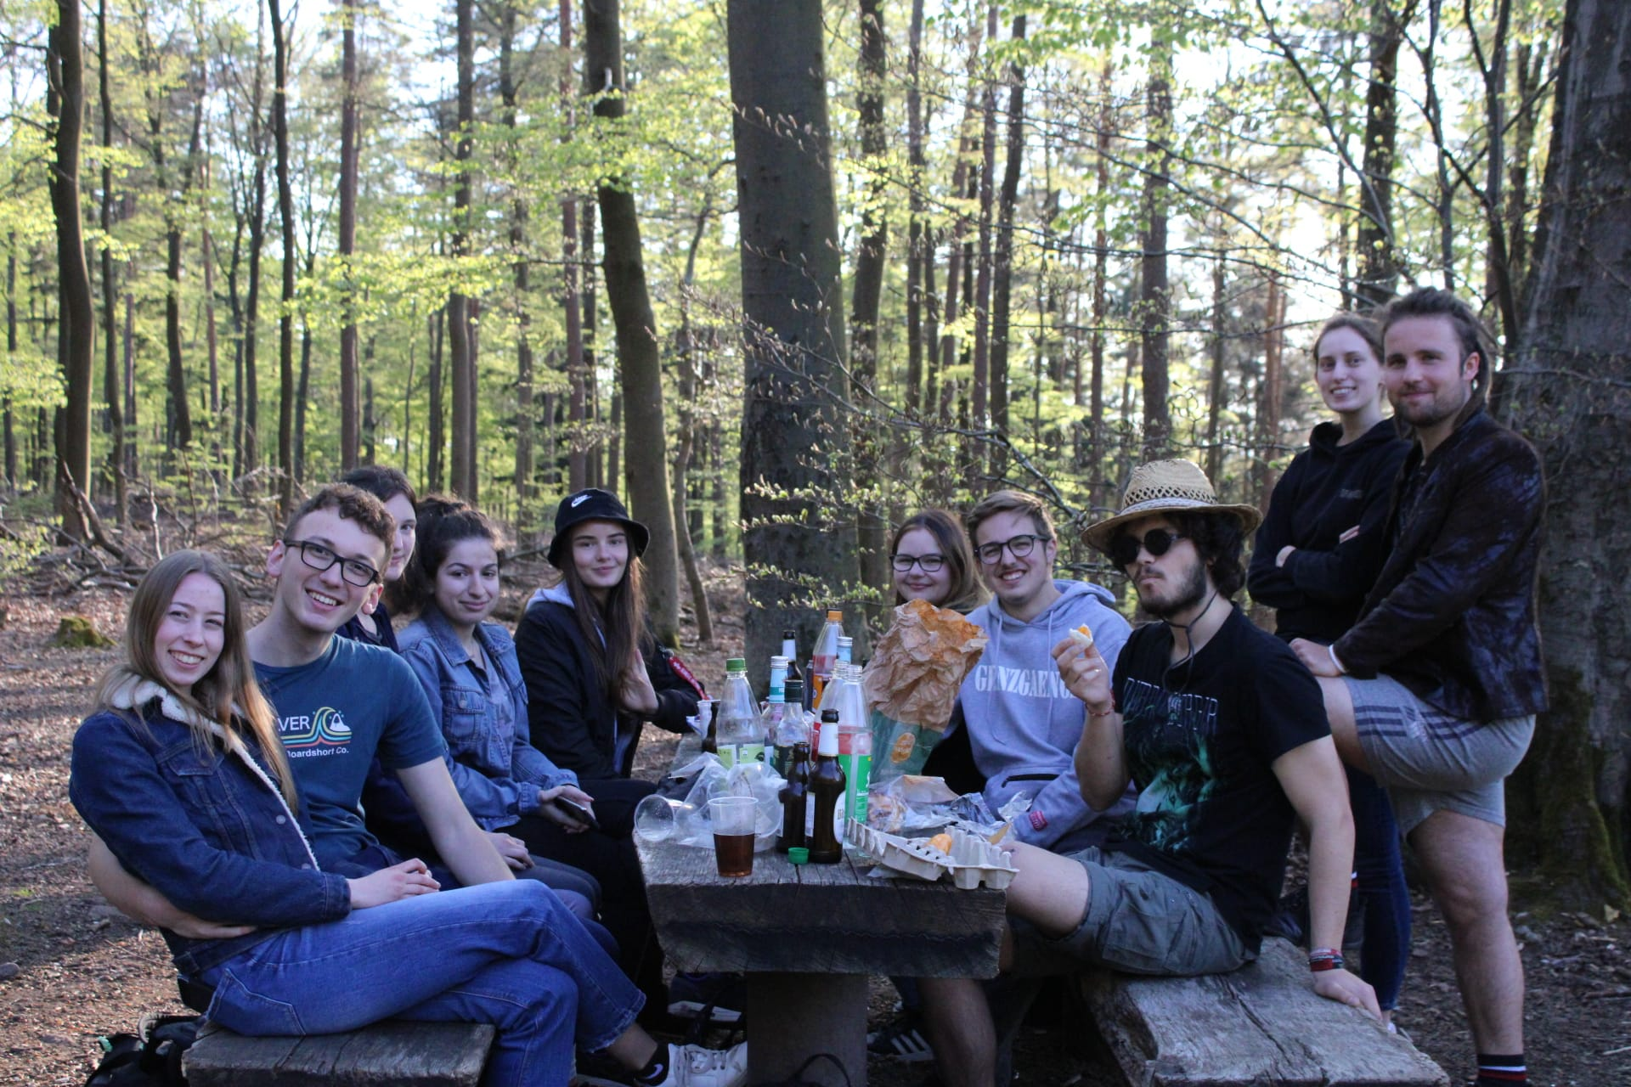
Was euch noch erwartet jetzt und im Studium generell
Jetzt folgen erst einmal der restliche Mathe-Vorkurs und die Ersti-Tage!
Genießt das Studentenleben und schiebt das Lernen nicht zu sehr auf.
Unterschätzt nicht den zeitlichen Aufwand bei den Laboren!
:

Slide 11
Weiteres Erstiprogramm
Heute 18:00 Uhr Cocktailabend
11.04.2023 18:00 Uhr Spieleabend
12.04.2023 18:00 Uhr Fragestunde (online)
13.04.2023 18:30 Uhr Kneipentour
18.04.2023 14:00 Uhr Humbergturm-Wanderung

Slide 12
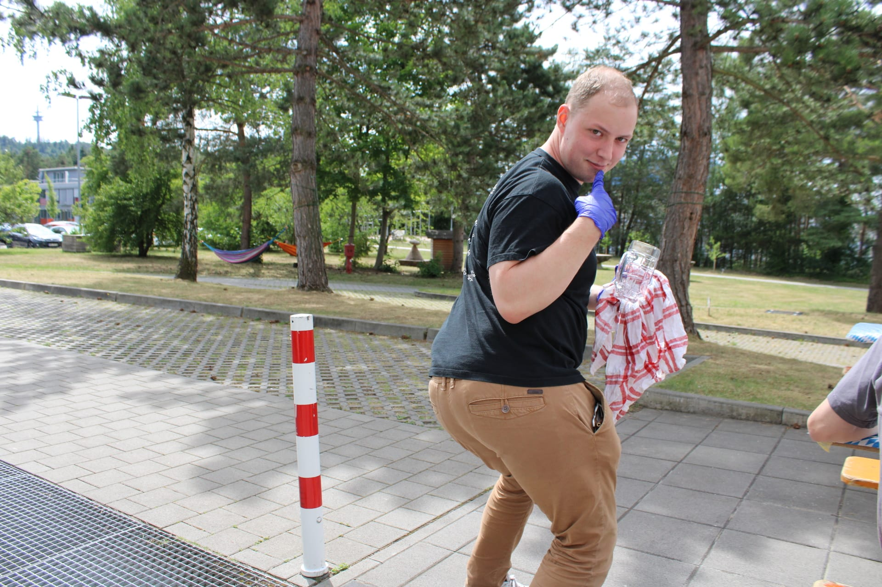
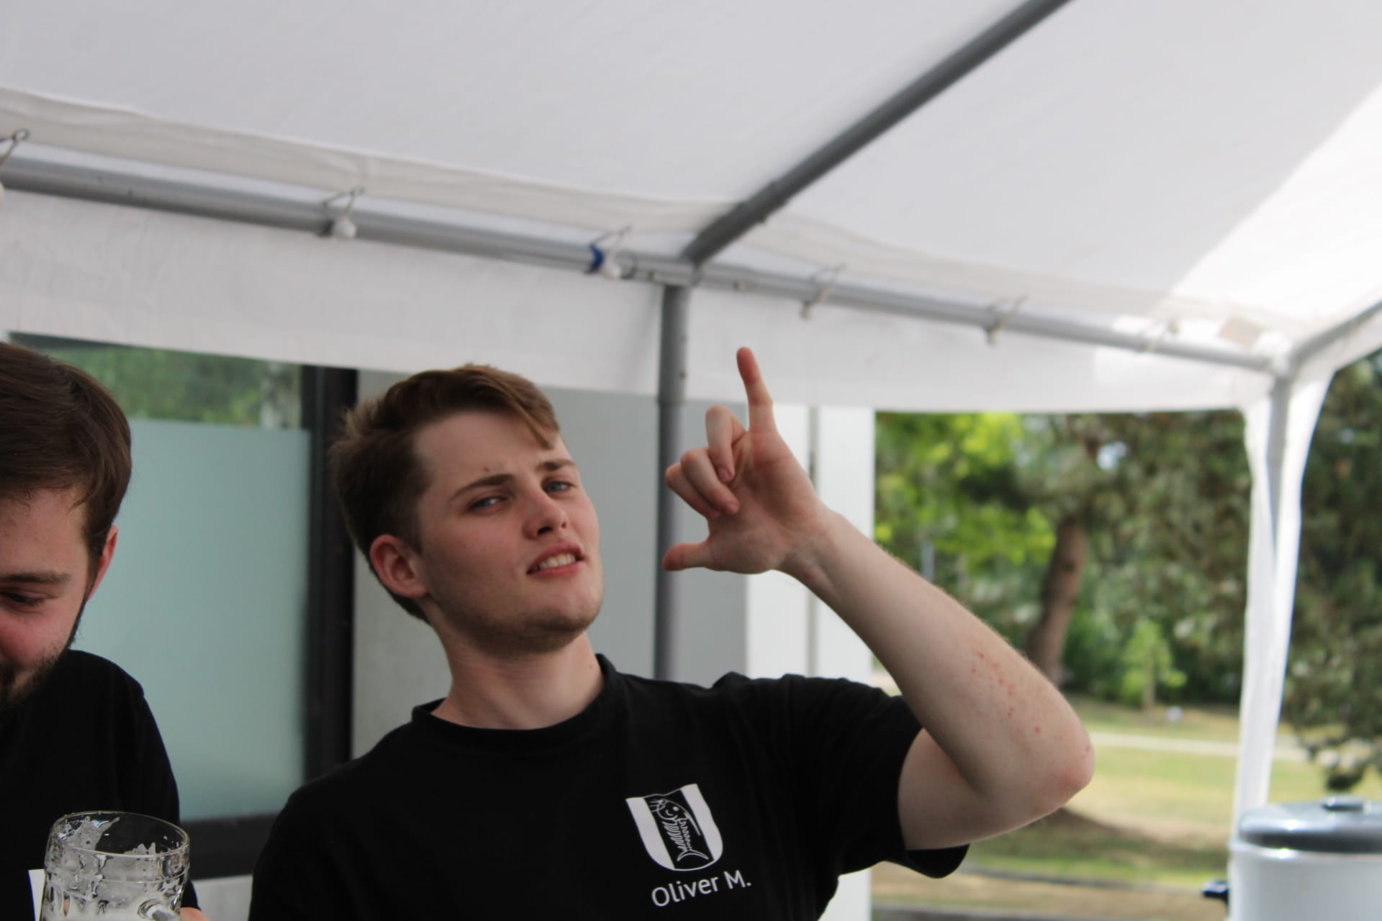
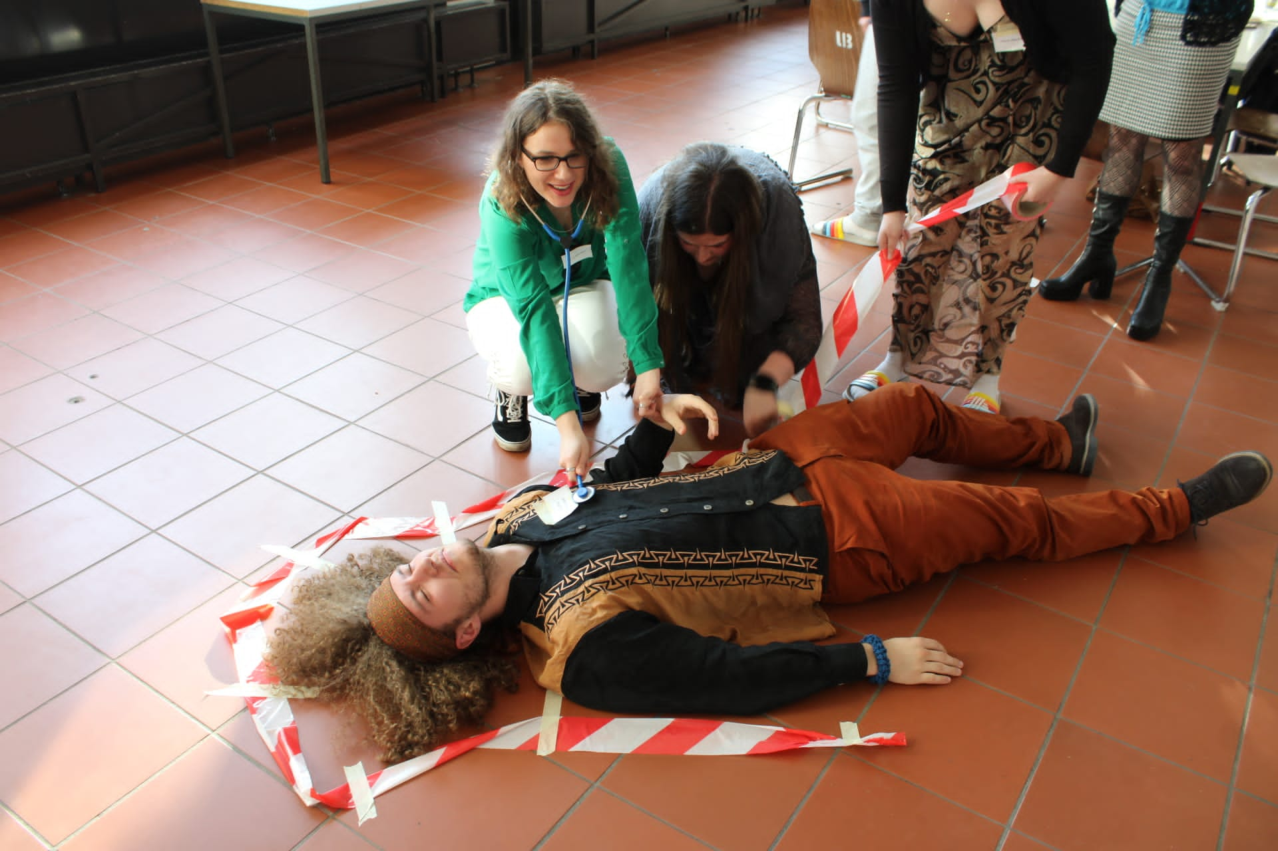
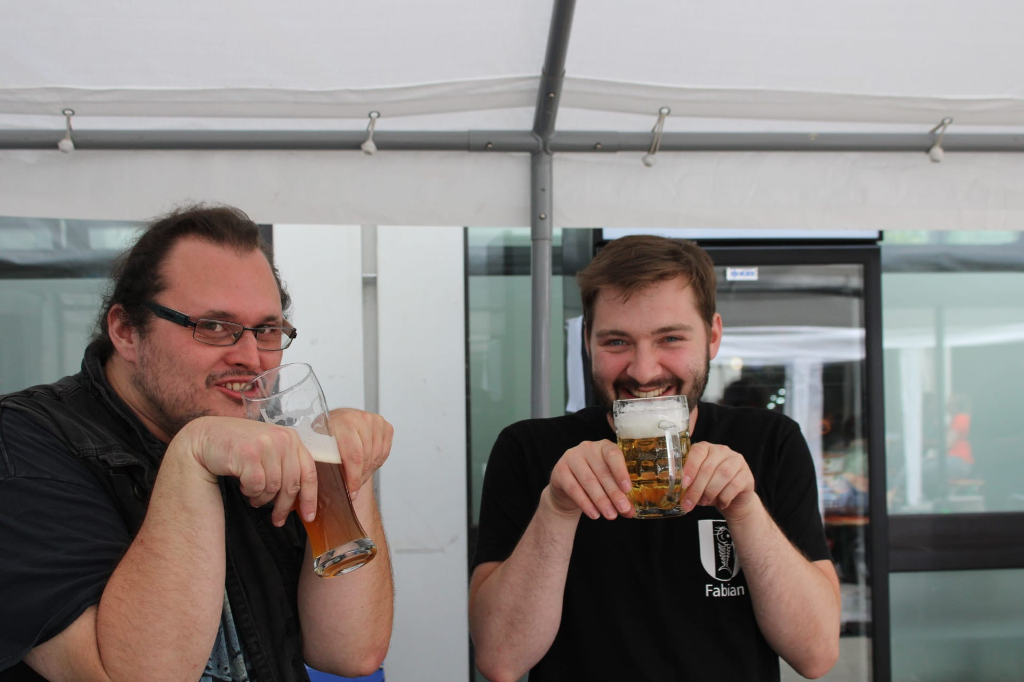
Interesse bekommen?
Kommt auf uns zu
und werdet Teil
des Rates!

Slide 13
Vollversammlung
03.05.2023
18:15 Uhr
52-207

Slide 14
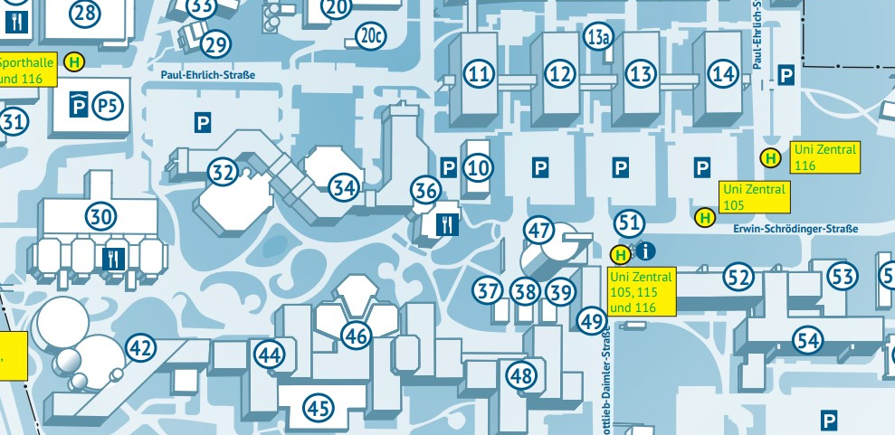

Slide 15
Mi, 12.04.2023 17:30 Uhr Kaffee und Kuchen
18:40 Uhr Einführung in KIS, QIS und Stundenplan
19:30/20:00 Uhr Spieleabend
Do, 13.04.2023 15:30 – 17:30 Uhr Kaffee und Kuchen
17:40 Uhr Campustour
anschließend gemütliche Runde mit Option Kneipentour
!
!

Slide 16
